Slide 1
Регистрация участника
Инструкция для участников конкурса

Slide 2
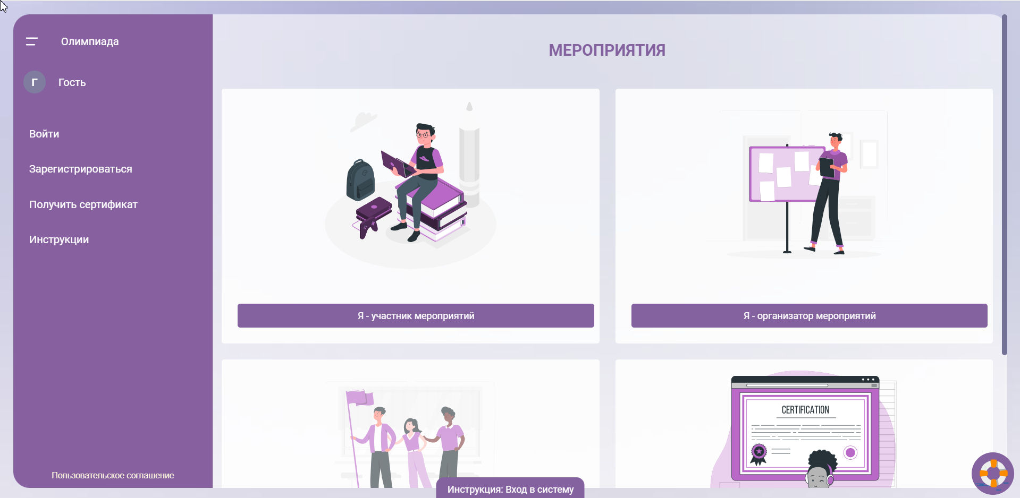
Шаг 1. Выбор роли
Пройдите на сайт https://afisha.dop.edu.ru/
Нажмите на кнопку
“Я - участник мероприятия”
Примечание: если страница не загружается или выдает ошибку, попробуйте повторить процедуру позже.
В случае если проблема повторится, очистите кэш браузера.

Slide 3
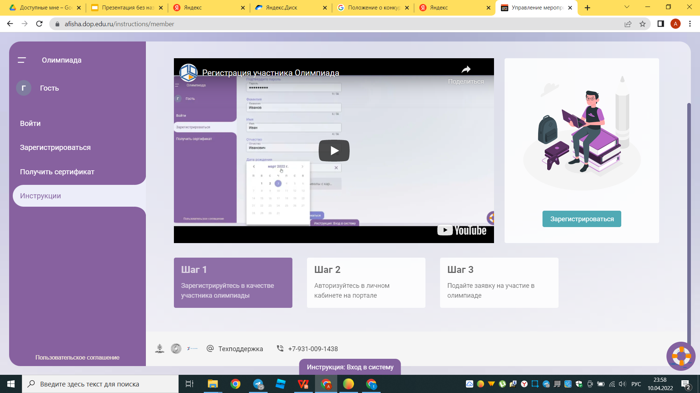
Шаг 2. Изучение видеоинструкций
Посмотри инструкцию 1 шага
Посмотри инструкцию 2 шага
Посмотри инструкцию 3 шага
Нажми на кнопку “Зарегистрироваться”
Примечание: Внимательное изучение видеоинструкций позволит вам избежать ошибок при регистрации.

Slide 4
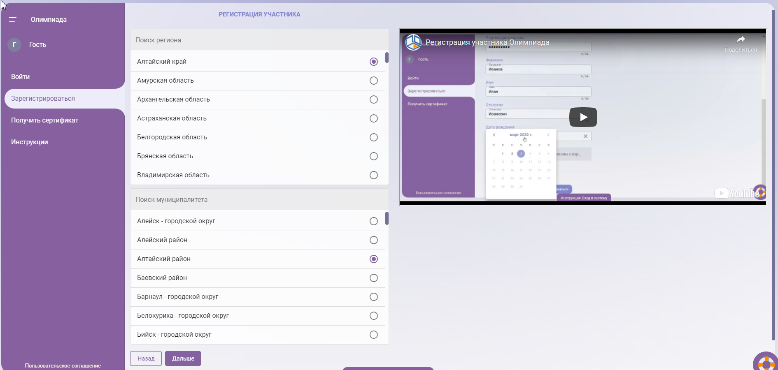
Шаг 3. Выбор Региона и Муниципалитета
Выберите регион в котором расположено ваше образовательное учреждение
Выберите муниципалитет в котором расположено ваше образовательное учреждение
Нажмите кнопку “Далее”
Примечание: Если вы не нашли ваш Регион или Муниципалитет в данном списке.
То почистите кэш браузера. И повторите все процедуры с 1 по 3 шаг.

Slide 5
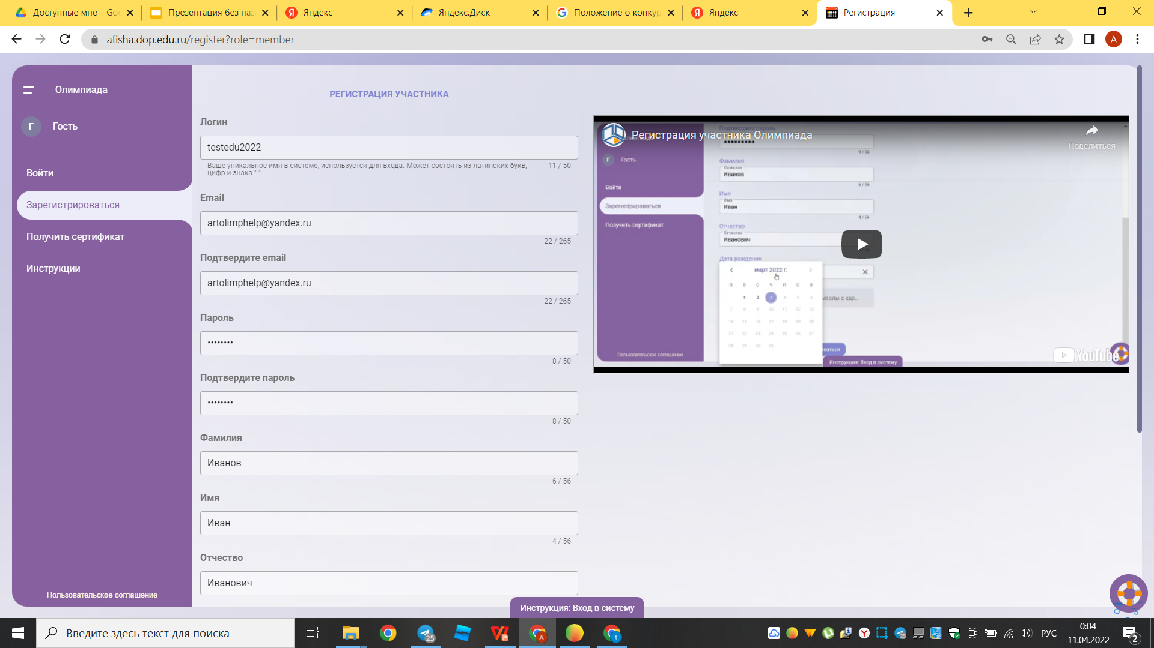
Шаг 4. Заполнение регистрационной формы
Заполните все поля
При регистрации рекомендуется использовать почтовый ящик mail.ru
Запомните содержание полей ЛОГИН и ПАРОЛЬ. они нужны для входа в систему
Примечание: Для почтовых ящиков Yandex.ru могут наблюдаться перебои с получением писем подтверждений регистрации

Slide 6
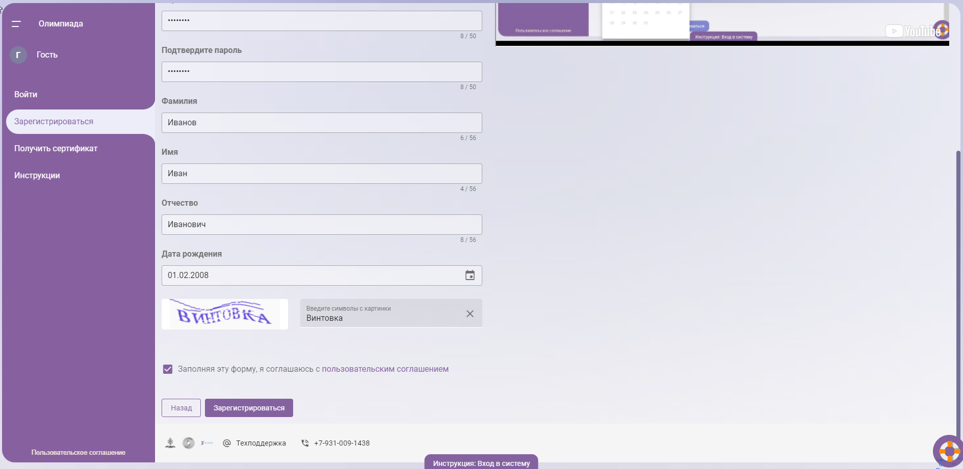
Шаг 5. Заполнение регистрационной формы
Укажи точную дату рождения. Неправильно указанная дата рождения вызовет проблемы при решении заданий
Заполните поле проверки Антибота (капча)
Поставьте галочку в графе согласия с пользовательским соглашением
Нажмите кнопку “Зарегистрироваться”

Slide 7
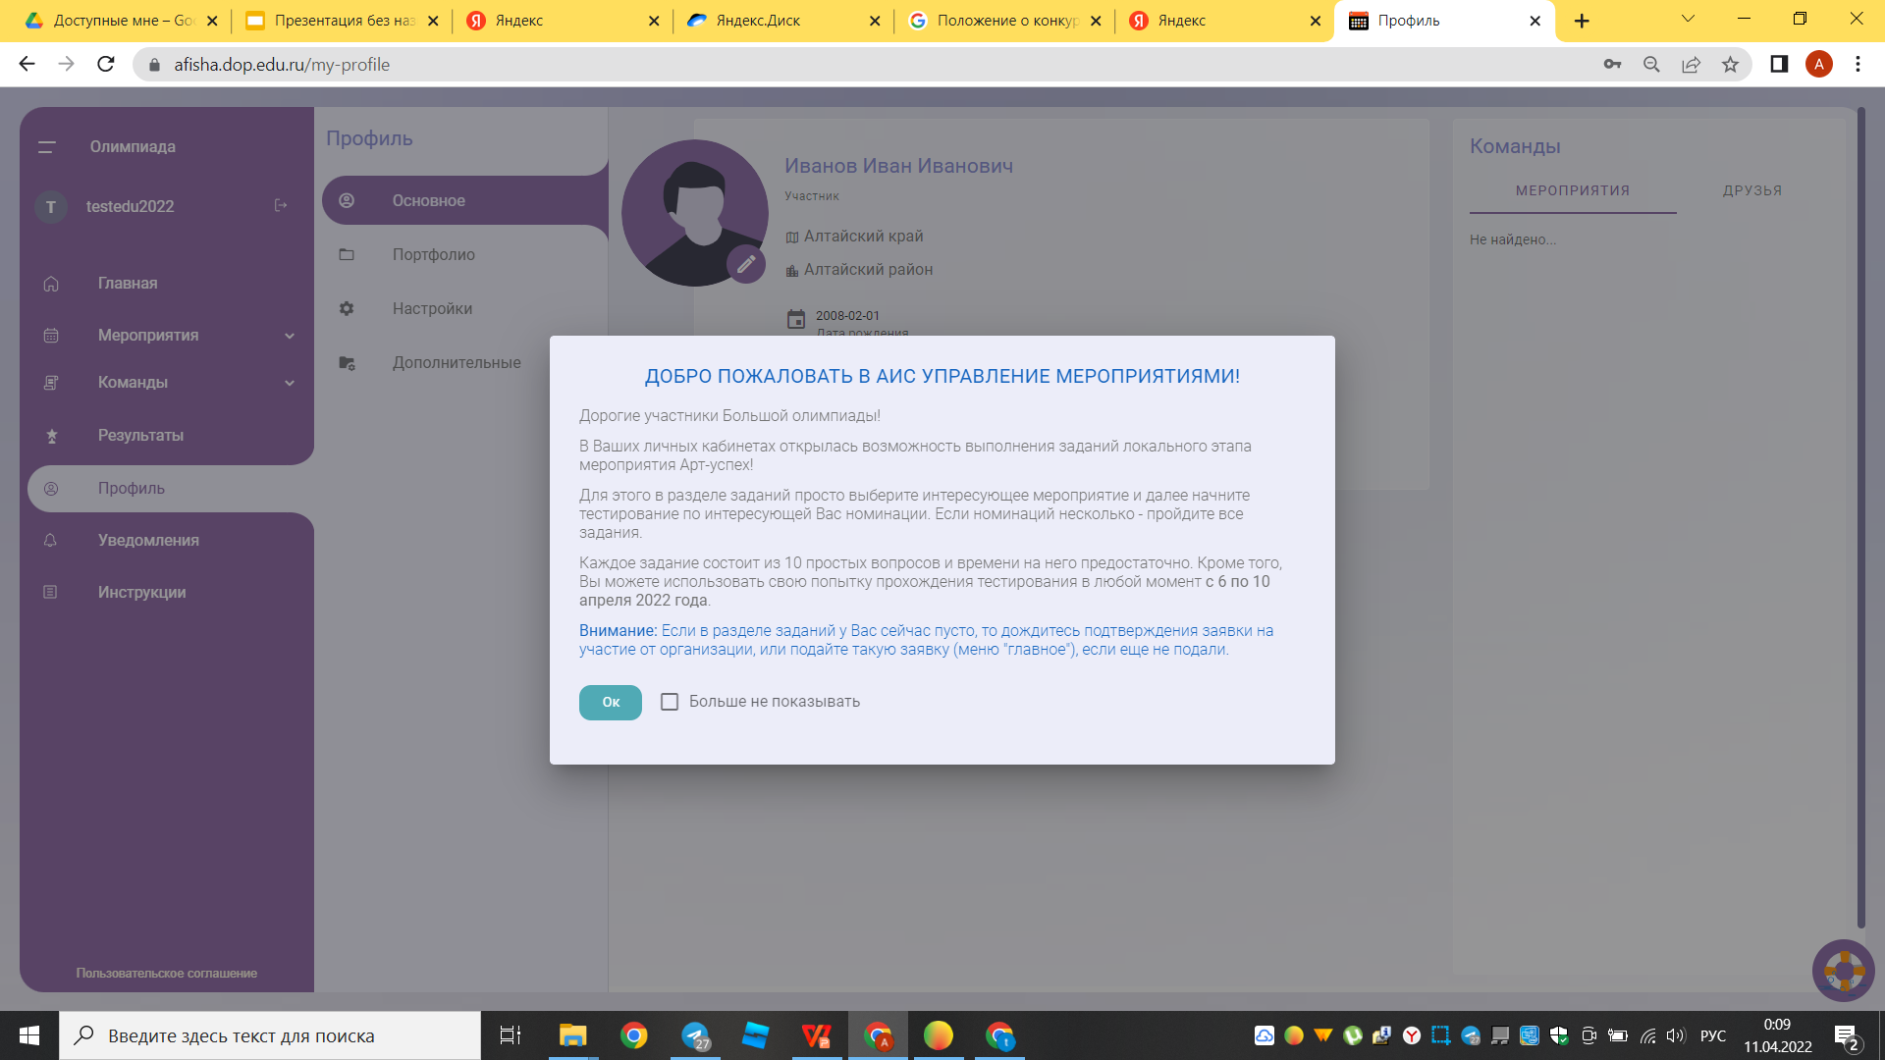
Шаг 6. Прочтите стартовое уведомление
После загрузки страницы прочтите информацию в открывшемся окне.
Чаще всего данное окно помимо приветствия содержит важную дополнительную информацию о текущей работе системы.
Примечание: если страница не загружается или выдает ошибку, попробуйте повторить процедуру позже.
В случае если проблема повторится, очистите кэш браузера. И зайти на страницу используя Логин и пароль указанный при регистрации

Slide 8
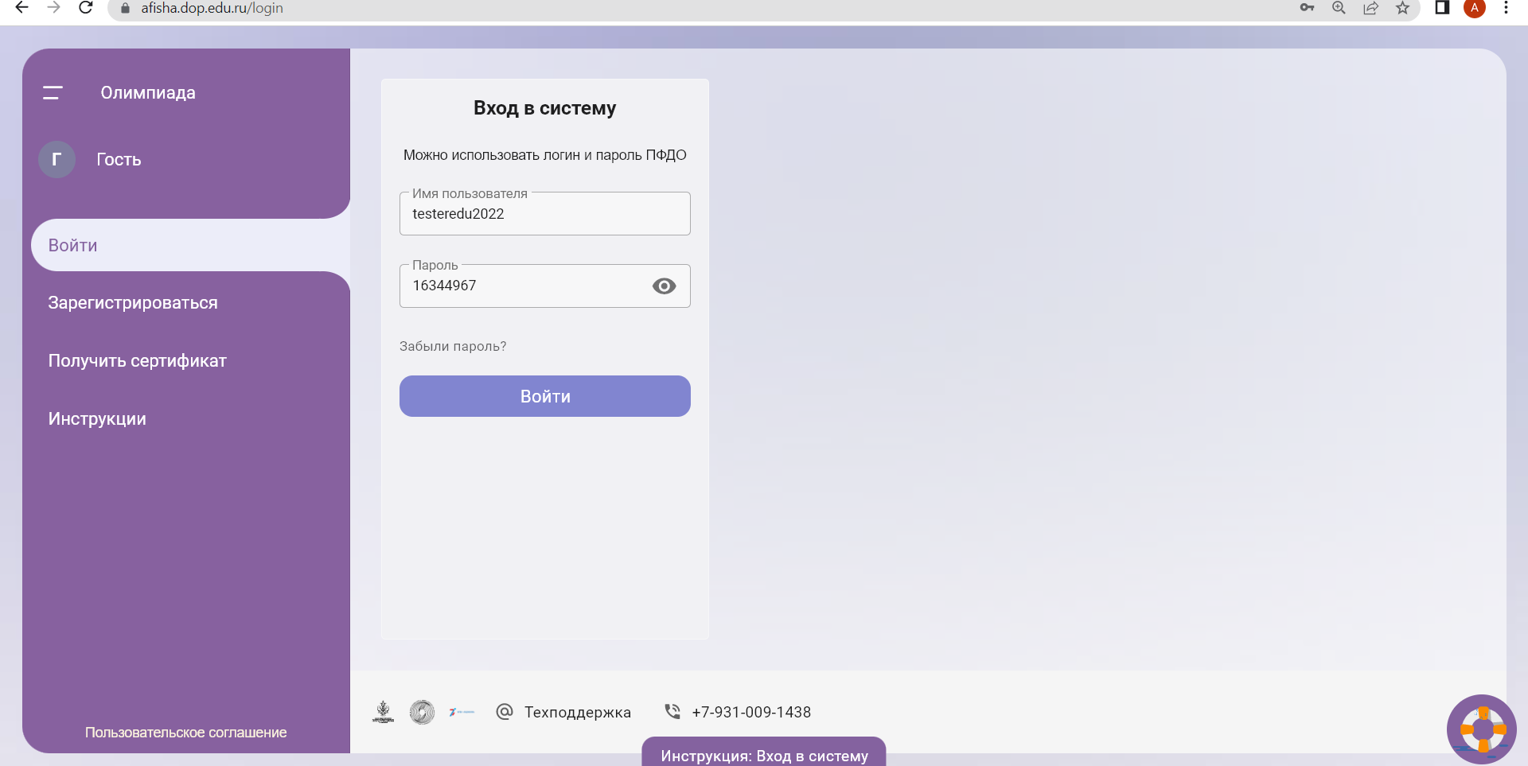
Шаг 7. Авторизация
Для повторной авторизации используйте Логин и пароль указанные при регистрации
В случае возникновения проблем на любом шаге отправляйте отчет об ошибке через кнопку “Спасательный круг” в правом нижнем углу экрана
Примечание: если при авторизации на портале выдается сообщение “Неверный логин или пароль”, выполните процедуру восстановления пароля.

